Slide 1
Особенности подготовки выпускников образовательных организаций к ГИА-9
(физика)
Сорокина Елена Николаевна. Председатель предметной комиссии по физике, к.п.н., учитель физики ГБОУ Гимназии №261 Кировского района Санкт-Петербурга, методист по физике и астрономии ИМЦ Кировского района г. СПб.
Кубышкина Светлана Анатольевна. Заместитель председателя предметной комиссии по физике, к.п.н., учитель физики и математики ГАОУ СОШ № 577 Красногвардейского района Санкт-Петербурга, доцент кафедры теоретической физики и астрономии РГПУ им. А.И.Герцена, методист по физике и астрономии ИМЦ Красногвардейского района г. СПб.
Латнер Мария Ефимовна. Заместитель председателя предметной комиссии по физике, учитель физики ГБОУ гимназии №441 Фрунзенского района Санкт-Петербурга

Slide 2
Цель ГИА по физике в 9 классе
Определение соответствия общеобразовательной подготовки по физике требованиям федерального государственного образовательного стандарта
распознавать, описывать и объяснять физические явления;
описывать изменение физических величин при протекании явлений и процессов;
вычислять физические величины с использованием законов и формул;
проводить измерения, исследования и ставить опыты;
понимать принципы действия технических устройств;
работать с текстами физического содержания;
решать расчетные задачи.

Slide 3
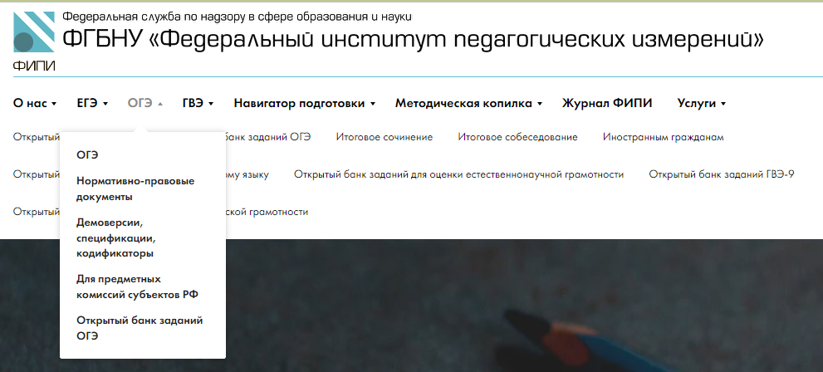

Slide 5
Распределение заданий по блокам проверяемых умений
1 | Владение понятийным аппаратом курса физики: распознавание явлений, вычисление значения величин, использование законов и формул для анализа явлений и процессов | 1-14
2 | Овладение методологическими умениями (проводить измерения, исследования и ставить опыты) | 15-17
3 | Работа с текстом физического содержания | 18
4 | Решение качественных задач Решение расчетных задач | 19-22

Slide 6
Устройство экзаменационной работы

Slide 7
1 | Владение специальным языком физики | 13
 | Задание 1 - 14 | 1
2 | Исследовательские умения | 1
 |  | 1
 | Задание 15 - 17 | 1
3 | Работа с текстом физического содержания | 1
 | Задание 18
4 | Решение качественной задачи (задание 19) | 1
 |  | 1
 | Решение расчетных задач (задания 20, 21, 22) | 1
 |  | 1

Slide 8
Проверяемые элементы содержания
Раздел курса физики, включенный в работу | Количество заданий
 | Вся работа
Механические явления | 8 - 12
Тепловые явления | 5 - 9
Электромагнитные явления | 8 - 12
Квантовые явления | 1 - 2
Итого | 22

Slide 9
Типы заданий
Краткий ответ
Компьютер
Развернутый ответ
Эксперт
Бланк №1
Бланк № 2

Slide 10
Время выполнения
экзаменационной работы
На выполнение всей работы 180 минут (3 часа).
Примерное время выполнения различных заданий:
задания базового уровня 2 – 8 минут
задания повышенного уровня 5 – 10 минут
задания высокого уровня 20 - 30 минут

Slide 11
Тестовый балл складывается…
Уровень сложности задания | Диапазон баллов
 | 0 – 1 | 0 – 1 – 2 | 0 – 1 – 2 – 3
Базовый | 3, 5 - 11, 15 | 1, 2, 4, 12, 13, 19
Повышенный |  | 14, 16, 18, 19, 20
Высокий |  |  | 17, 21, 22
Задания базового уровня сложности не требуют развернутого ответа

Slide 12
Выбор стратегии подготовки к выполнению экзаменационной работы ОГЭ по физике

Slide 13
Стратегии подготовки к выполнению экзаменационной работы
Гарантированный переход «порога»
Твердая «4»
Ориентация на профильное ОУ

Slide 14
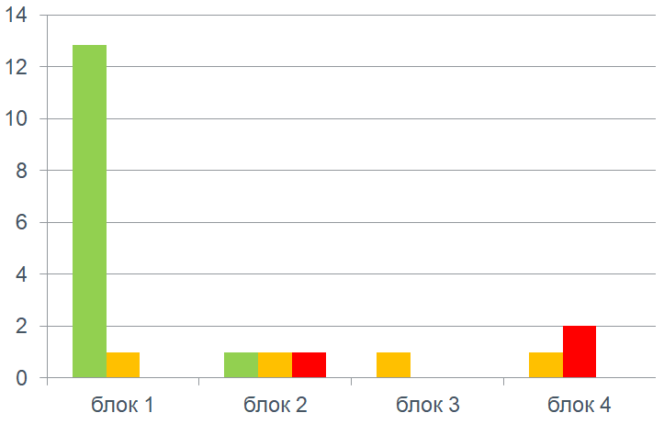

Slide 15
Стратегия
«гарантированный
переход порога»
Обзор заданий базового уровня сложности из первого блока экзаменационной работы

Slide 16
Варианты реализации стратегии
гарантированный переход «порога»
Вариант 1: выполнить задания базового уровня сложности из 1 блока работы и получить 11 и более баллов; (максимально 18 баллов)
Вариант 2: выполнить все задания базового уровня сложности из 1 и 2 блоков работы и получить 14 и более баллов.

Slide 17
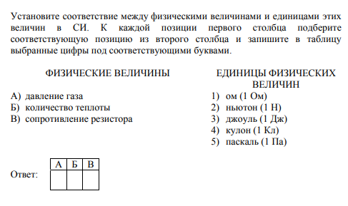
Пример 1 (соответствие с кратким ответом в виде набора цифр). Время выполнения 2 минуты. Максимальный балл - 2
Проверяет умения: правильно трактовать физический смысл используемых величин, их обозначения и единицы измерения; выделять приборы для их измерения

Slide 18
Пример 1 (соответствие с кратким ответом в виде набора цифр). Время выполнения 2 минуты. Максимальный балл - 2
Проверяет умения: правильно трактовать физический смысл используемых величин, их обозначения и единицы измерения; выделять приборы для их измерения

Slide 19
Пример 1 (соответствие с кратким ответом в виде набора цифр). Время выполнения 2 минуты. Максимальный балл - 2
Проверяет умения: правильно трактовать физический смысл используемых величин, их обозначения и единицы измерения; выделять приборы для их измерения

Slide 20
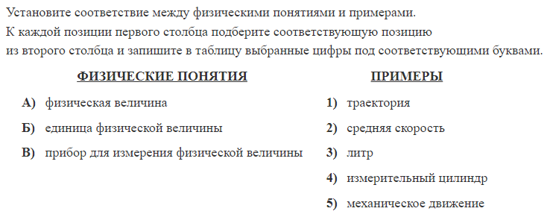

Slide 21
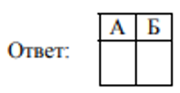
Пример 2 (соответствие с кратким ответом в виде набора цифр). Время выполнения 2 минуты. Максимальный балл - 2
Проверяет умения: Различать явления и закономерности, лежащие в основе принципа действия машин, приборов и технических устройств. Выделять приборы для измерения физических величин.

Slide 22
Правильно заполненный бланк
Неправильно заполненный бланк

Slide 23
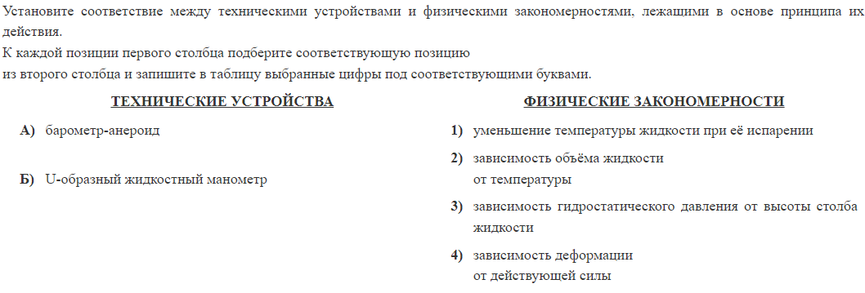

Slide 24
Пример 3 (с выбором одного ответа из предложенных). Время выполнения 2 минуты. Максимальный балл - 1
Проверяет умения: Распознавать проявление изученных физических явлений, выделяя их существенные свойства / признаки.

Slide 25
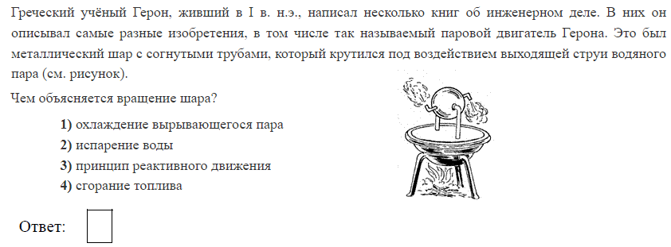

Slide 26
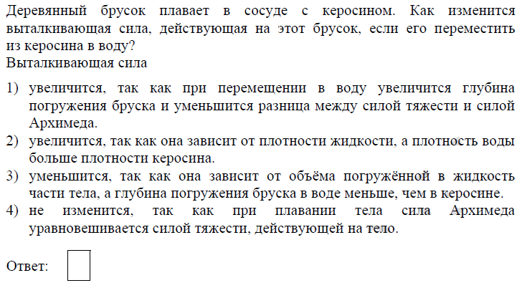
Пример 4 (с выбором одного ответа из предложенных). Время выполнения 2 минуты. Максимальный балл - 1
Проверяет умения: Объяснять особенности протекания физических явлений, использовать физические величины и законы для объяснения.

Slide 27
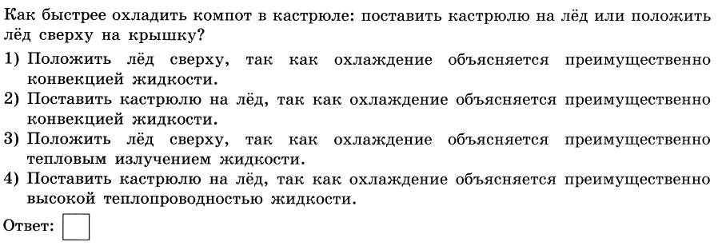
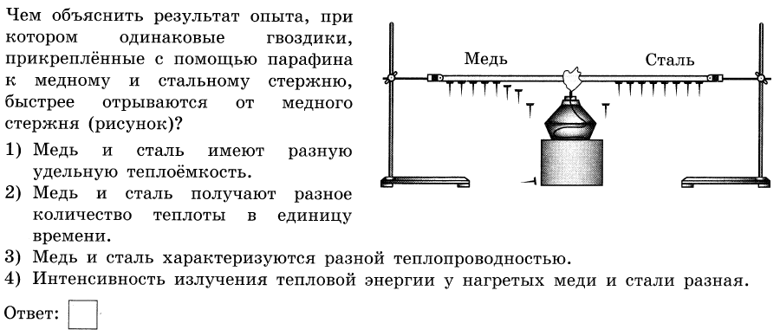

Slide 28
Пример 5 (соответствие с кратким ответом в виде набора цифр. Время выполнения 5 минут. Максимальный балл - 2
Проверяет умения: Описывать изменения физических величин при протекании физических явлений и процессов

Slide 29
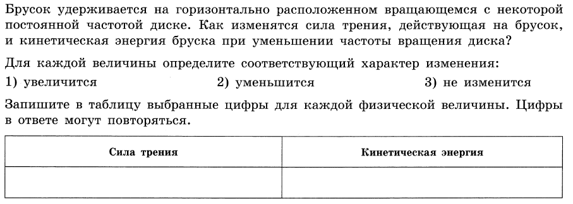
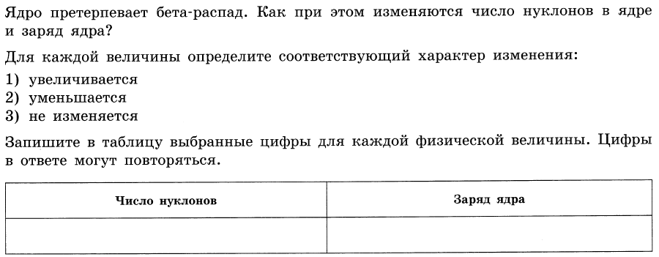
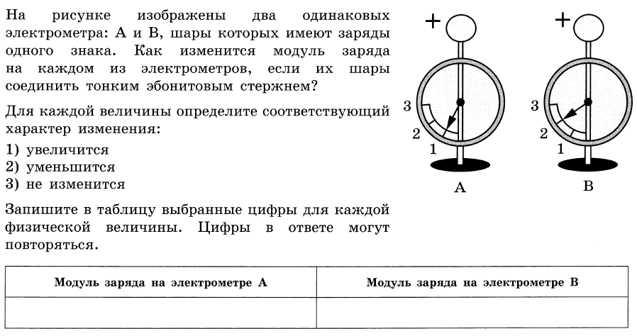

Slide 30
Стратегия
твердая «4»
Обзор заданий базового и повышенного уровня сложности
из 1 – 4 блоков экзаменационной работы

Slide 31
Варианты реализации стратегии
твердая «4»
Вариант 1: выполнить все задания базового уровня и задания повышенного уровня сложности из 1- 4 блоков работы и получить 29 баллов;
Вариант 2: выполнить все задания из 1- 4 блоков работы и получить 32 балла.

Slide 32
Пример 6 с кратким ответом в виде набора цифр. Время выполнения 8 минут. Максимальный балл - 2
Проверяет умения: Описывать свойства явления по его характерным признакам и на основе опытов, демонстрирующих данное физическое явление. Различать для данного явления основные свойства или условия его протекания.

Slide 33
Качественные задачи
Проверяют умения создавать собственные письменные сообщения и грамотно использовать физические понятия, чтобы строить объяснение из 1 – 2 логических шагов:
а) объяснять физические процессы и свойства тел;
б) аргументировать ответ, ссылаясь на известные
закономерности, законы и принципы;
в) использовать разные способы представления информации (рисунок, схема, эскиз графика)

Slide 34
Сюжеты
Неадаптированный текст
Учебная ситуация
Жизненная ситуация

Slide 35
Типы заданий к тексту по обоснованию ответа
Цитата из текста как часть ответа (Контактная сварка, Термоэлементы, Невидимый свет)
Ответ по мотивам текста (Крутильные весы, Зимний водопровод на даче, Гидростатический парадокс)
Информация из графического объекта (Люминесцентная лампа, Светодиоды, Солнечная активность)
Решение расчетной задачи (Как ориентируются летучие мыши, Слух дельфина)

Slide 36
Качественная задача к тексту (тип 2)
Текст « Изучение спектров»
Как изменится картинка на экране, если линзу 2 заменить на собирающую линзу с большей оптической силой при прочих неизменных условиях? Ответ поясните.

Slide 37
Возможные варианты ответа
1. Изображение станет нечетким
2. Параллельные лучи после прохождения линзы собираются в её фокальной плоскости. Оптическая сила линзы обратно пропорциональна фокусному расстоянию. Фокусное расстояние при замене линзы уменьшиться. Лучи соберутся в фокальной плоскости перед экраном. На экран попадут расходящиеся лучи
Изображение будет не сфокусированным

Slide 38
Качественная задача к тексту (тип 3)
Текст «Гейзеры»
Может ли вода кипеть при комнатной температуре?

Slide 39
Качественная задача к тексту (тип 4)
Текст «Как ориентируется летучая мышь»
Логический шаг 1. Вспомнить условие отражения волн.
Применить формулу для расчета длины волны.
Логический шаг 2. Сравнить длину волны и размер препятствия.
Дать правильный ответ.

Slide 40
Качественная задача (учебная ситуация)
Да
С намагниченным стержнем взаимодействует постоянный магнит – стрелка компаса.

Slide 41
Качественная задача (жизненная ситуация)

Slide 42
Качественная задача (жизненная ситуация)

Slide 43
Особенности проверки качественных задач

Slide 44
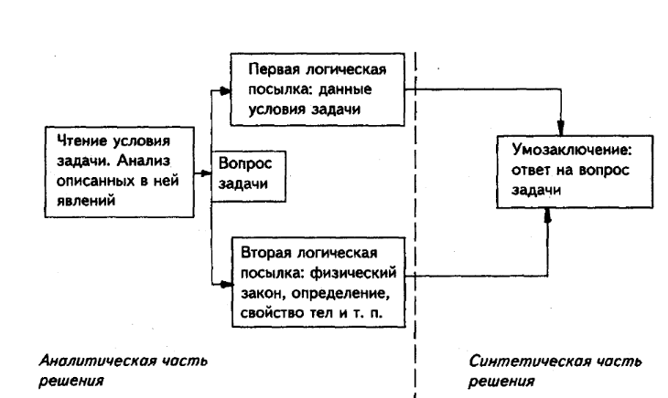

Slide 45
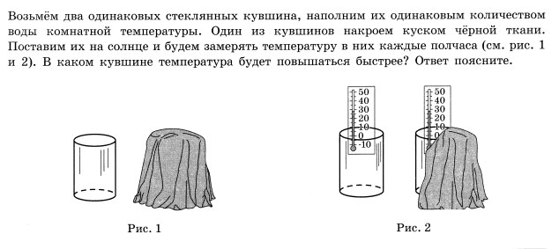
Качественная задача про кувшин

Slide 46
Качественная задача про кувшин
Характеристики тел | Условия протекания | Явление | Закономерности
Аналитическая часть решения. На основе текста задачи
Элементы ответа:
Ответ
Объяснение
Синтетическая часть решения

Slide 47
Качественная задача про кувшин
Характеристики тел | Условия протекания | Явление | Закономерности
Одинаковые кувшины с водой равной массы | Один кувшин накрыт черной тканью Стоят на солнечной стороне | Теплопередача Излучение Поглощение | Черная ткань поглощает излучение Передает тепло кувшину
Элементы ответа:
Кувшин под тканью
Черная ткань поглощает солнечные лучи и передает тепло кувшину.
Кувшин под тканью нагревается быстрее
2. Стеклянные кувшин частично поглощает и частично отражает солнечные лучи, поэтому
нагревается медленнее.

Slide 48
Качественная задача про ледяные бруски
Характеристики тел | Условия протекания | Явление | Закономерности
Notes:
Возможные пути устранения ошибок: в процессе изучения и закрепления темы «Электризация» использовать больше примеров из жизни и техники; обучать приемам смыслового чтения при работе с учебником.
Примечание: в учебнике для 8 класса подробно изложен принцип действия заземления.

Slide 49
Качественная задача про ледяные бруски
Характеристики тел | Условия протекания | Явление | Закономерности
Два одинаковых бруска льда | В теплом помещении Один брусок завернут в шарф | Теплопередача | Конвекция в воздухе Теплопроводность воздуха плохая
Элементы ответа:
Второй брусок льда
Теплопередача в газе осуществляется конвекцией
Notes:
Возможные пути устранения ошибок: в процессе изучения и закрепления темы «Электризация» использовать больше примеров из жизни и техники; обучать приемам смыслового чтения при работе с учебником.
Примечание: в учебнике для 8 класса подробно изложен принцип действия заземления.

Slide 50
Стратегия
«ориентация на
профильное обучение»

Slide 51
Варианты реализации стратегии
«ориентация на профильное обучение»
Вариант 1: выполнить все задания базового уровня и задания повышенного уровня сложности из 1-4 блоков работы и получить 32 баллов;
Вариант 2: выполнить все задания из 1- 4 блоков работы и получить 39 баллов.

